Slide 1

الوحدة الرابعة
صِلة الرَّحم
صل من قطعك،...
ليس الواصل بالمكافئ،...

Slide 2

إذا تهاجر أخوان فمن خيرهما؟
وإذا تخاصم اثنان فمن أفضلهما؟
إن جود النفس وكرمها يدفعها لتتخلق
بأفضل الأخلاق و أحسن السجايا
ومقابلة الإساءة بالإحسان كما جاء في
الحديثين الآتيين:
خيرهما من يبدأ بالسلام
من يترك الخصام و يبدأ بالوصال

Slide 3
عن عقبة بن عامر رضي الله عنه قال: لقيت رسول الله ﷺ فقال لي:
«ياَ عُقبْةَ بنْ عَامِرٍ ِصلْ مَنْ قطَعَكَ، وَأعْطِ مَنْ حَرَمَكَ، وَاعْفُ عَمَّنْ ظَلَمَكّ »
] أخرجه أحمد: ١٥٨[.

Slide 4
عن عبد الله بن عمرو عن النبيّ ﷺ قال:
«لَيْسَ الْوَاصلُ بِالْمُكَافِئِ، وَلَكِنْ الْوَاصلُ الَّذِي إِذَا قُطِعَتْ رَحِمُهُ
وَ صلَهَا »
]رواه البخاري برقم 5991[.

Slide 5

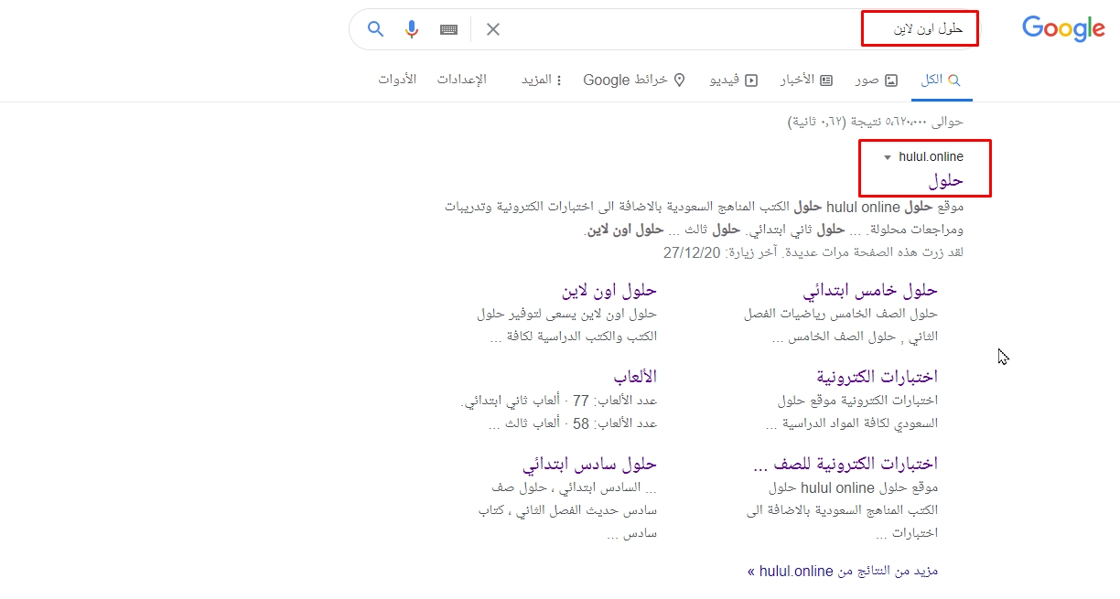
تجدنا في جوجل

Slide 6
اقترح عنواناً مناسباً يعبِّ عن فكرة الحديثين الرئيسة، ودوّنه في أعلى الصفحة.

Slide 7
معاني الكلمات:
معناها | الكلمة
الذي يعامل بالمثل. | المكافئ

Slide 8
من معاني الحديثين وإرشاداتهما
-١ صلةُ الرحم عبادة وليست مكافأة للآخرين، فلتكن صلتك لرحمك عملاً ترجو ثوابه من الله، ولا تنتظر أن يقابلك الآخرون بمثلها.
٢- الإخلاص لله والرغبة فيما عنده يتجلى في حالات مثل: أن تصل من قطعك ، وتعفو عند المقدرة عمن ظلمك، و.....................................
٣- مقابلةُ القطيعة بمثلها تحرمك أجر الصلة وتزيد التقاطع.
٤- مقابلةُ الإساءة بالإحسان علامة كرم النفس والرغبة في الخير.
تعطي من حرمك

Slide 9
من معاني الحديثين وإرشاداتهما
٥- لعظم خطورة التهاجر بين الأرحام اكتب سببين من الأسباب التي قد تؤدي إلى ذلك، مع اقتراح الحلول المناسبة لها:
أ - السبب الأول: .....................................................................................
- الحلول المقترحة له:.................................................................................
ب- السبب الثاني: .....................................................................................
- الحلول المقترحة له:..............................................................................
حدوث مشاكل على الميراث
توزيع الميراث بما شرع الله
توزيع الميراث بما شرع الله
رد المظالم

Slide 10

ما العلاقة بين صلة القاطع، والعفو عَمّن وقع منه الظلم، وإعطاء من وقع منه الحرمان؟
فكر
مرتبطة ببعضها فالقطيعة ظلم و صلة القاطع من العفو عن الظالم

Slide 11


• أصلُ جميع أقاربي ولو وقع منهم تقصير في صلتي.
•لا أبخلُ على من بخل عليَّ.
• أحتسبُ الأجرَ في العفو عَمّن ظلمني.

Slide 12


متى يعظمُ أجرُ واصل الرحم؟
يعظم أجر واصل الرحم عندما يصل من قطعه و يعامل من أساء إليه باحسان

Slide 13
(أصلُ من وصلني وأقطعُ من قطعني) بمَ تردُّ على من قال ذلك؟
هذا خطأ يجب أن تصل الاثنين فالصلة الحقيقة تكون لمن قطع
اربط بين قوله تعالى: {خُذِ الْعَفْوَ وَأْمُرْ بِالْعُرْفِ وَأَعْرِضْ عَنِ الْجَاهِلِينَ} ]سورة الأعراف :199[ وحديث عقبة ( رضي الله عنه).
الحديثان يأمران بالعفو عن من ظلمنا و أن نتسامح مع من ظلمنا ففيهم دعوة لنشر الرحمة بين الناس.
اذكر ثلاثاً من أبرز صفات عقبة بن عامر .
كان مقرئاً فصيحاً / كان فقيهاً فرضياً / كان شاعراً كبير الشأن.

Slide 14
معلومات إثرائية
عندما نزل قوله تعالى: {لَنْ تَنَالُوا الْبِرَّ حَتَّىٰ تُنْفِقُوا مِمَّا تُحِبُّونَ ۚ } (سورة آل عمران :92 )
قال أبو طلحة رضي الله عنه: إن أحبَّ مالي إليّ بَيْرحاء، و إنها صدقة لله تعالى، أرجو برها وذخرها عند الله تعالى، فضعها يا رسول الله حيث أراك الله؛ فقال رسول الله صلى الله عليه وسلم: بَخٍ! ذلك مال رابح، ذلك مال رابح، وقد سمعتُ ما قلتَ، و إني أرى أن تجعلها في الأقربين؛ فقال أبو طلحة: أفعل يا رسول الله. فقسمها أبو طلحة في أقاربه وبني عمه>> أخرجه البخاري (6511) ومسلم (998)

Slide 15

أسئلة عامة
وضح ما وعد الله به واصلَ الرّحم في الدنيا والآخرة.
اختر الإجابة الصحيحة فيما يلي:
أ- معنى (يبسط) في قوله ﷺ: «من أحبَّ أن يبسط له في رزقه :»
1 - ينزل. 2 - يصعد. 3 -يوسع. 4 - يشكر.
ب- معنى (ينسأ) في قوله صلى الله عليه وسلم : «وينسأ له في أجله :»
1- يؤخر. 2 - يُعَجَّل. 3 -ينسى. 4 - يتذكر.
ج- المراد بالأجل في قوله ﷺ: «وينسأ له في أجله :»
1- القيامة. 2 - العمر. 3- القدر. 4 - العمل.

Slide 16


د- المراد بالرحم في قوله ﷺ : «فليصلْ رحمَه :»
1 - الرحمة. 2 - المودّة. 3 - الأقارب. 4 - العبادة.
ه- الأولى بالصلة ممن يأتي:
1 - الأم. 2 -الأب. 3 -العم. 4 - الخالة.
و- مما يزيد في الأُلفة والمحبة بين الأقارب:
1 - تقديم الهدايا لهم. 2 - تأخير الزيارة. 3- الّسكن بعيداً عنهم.
ز- مما يسبب التقاطع بين الأقارب أحد هذه الأشياء:
1 - عدم التزاور فيما بينهم. 2 -كثرة الأسفار. 3- الانشغال بالاختبارات. 4 - الحياء.
ح- من لم يزرني من أقاربي فإنني:
1 - لا أزوره. 2 - لا أدعوه لزيارتي. - 3 أكتب له رسالة أعاتبه فيها. -4 أزوره ولا أهجره.
ط- مما قد يعاقب به قاطع الرحم في الآخرة:
1 - حرمانه من الرزق. 2 -كراهية الناس له. 3 - دخول النار. 4 - حرمانه من شفاعة النبي ﷺ
ي- من أيسر أسباب دخول الجنة:
١- طلب العلم. ٢- طلب الرزق. ٣- البر بالوالدين.

Slide 17
ك- من صور التفريط في حق الوالدين:
١- الزواج. 2- الانشغال مع الأصدقاء عنهما. 3- الذهاب لحج الفريضة.
ل- من ثمرات العفو عن الزلات وقبول أعذار الآخرين:
١- محبة الناس لك. 2- استمرار البر والصلة. 3- راحة القلب. 4- جميع الإجابات صحيحة.
درست وحدة صلة الرحم وتعرفت على عظم حق الوالدين، ما الأعمال والأقوال التي يحب والداك أن تعاملهما بها؟
بالبر و طاعة الله و الرفق و اللين و الدعاء لهما بالرحمة لتربيتهما لي صغيراً.

Slide 18
للوالدين حق عليك في حياتهما وبعد مماتهما، اذكر خمسة من هذه الحقوق.
من حقوقهما بعد مماتهما | من حقوقهما في حياتهما
الدعاء لهما | طاعتهما و الاحسان اليهما
تنفيذ وصاياهما | الدعاء لهما
الصدقة عنهما | عدم رفع الصوت عليهما
زيارة صديقهما | عدم احتقارهما

Slide 19

ما العاقبة التي يجنيها من عَقَّ والديه؟
في الدنيا يجني عقوق أبنائه من بعده؛ و في الاخرة غضب الله عليه
أوصى الرسول صلى الله عليه وسلم عقبة بن عامر بثلاث وصايا، اذكرها.
أوصاه بصلة من قطعه من أرحامه؛
و إعطاء من حرمه و العفو عمن ظلمه.

Slide 20
ماذا تعلمت في هذه الوحدة؟
أن أحرص على صلة الرحم.
أن أصل رحمي بالوسائل الممكنة.
أبر والدي و أحسن صحبتهم.
بعد أن درست هذه الوحدة وتعلمت ما في أحاديثها من فوائدَ و آدابٍ، ماذا تنوي أن تعمل؟
أن أنفذ بكل ما جاء بها من وصايا وأتعامل بها في حياتي اليومية و أصل رحمي و أحسن لوالدي.

